Slide 1
Skaner 3d na podstawie kamery RGBD
Autor: Mykyta brazhynskyy
Promotor: dr inż. Michał czubenko

Slide 2
Problematyka
Istnieje wiele metod generacji wirtualnych obiektów. Jednym ze sposobów jest trójwymiarowy skan rzeczywistego obiektu.
W pracy dokonano porównania metod generacji modeli na podstawie danych z kamery głębi. Zaimplementowano metodę triangulacji Delaunay’a wraz ze sposobami na jej optymalizację. Zbudowano skaner trójwymiarowy umożliwiający akwizycję danych głębi.

Slide 3
Cel pracy
Celem pracy jest zbudowanie skanera 3D na bazie kamery RGBD. Utworzone w ten sposób nagrania należy przekształcić do chmury punktów, a następnie nałożyć na nie siatkę. Gotowe modele zostaną wyeksportowane do programu Blender.

Slide 4
Zakres pracy
Budowa skanera 3D przy wykorzystaniu kamery RGBD oraz ruchomej platformy.
Przekształcenie nagrań do postaci chmury punktów.
Porównanie dwóch metod akwizycji danych głębi, z całej klatki oraz z jednej kolumny.
Porównanie dwóch metod triangulacji, BPA oraz Delaunay’a.
Implementacja oraz optymalizacja algorytmu triangulacji Delaunay’a.
Wykorzystanie biblioteki Open3D w celu użycia algorytmu BPA.

Slide 5
Wprowadzenie
W latach 80-tych popularną metodą skanowania obiektów była sonda stykowa. Nie umożliwiała ona skanowania elastycznych przedmiotów, a sam pomiar zajmował dużo czasu.
Od tego momentu zaczęto wprowadzać metody optyczne do akwizycji danych głębi.
Z dostępnych metod skanów trójwymiarowych można wyróżnić:
Triangulacja laserowa
Metoda emitowania światła strukturalnego
Fotogrametria
Skanery LIDAR

Slide 6
Chmura punktów na podstawie danych RGBD
W pracy przedstawiono szereg czynności pozwalających na przekształcenie danych z kamery głębi do poprawnej chmury punktów.
Są nimi:
Wyznaczenie rzeczywistej wysokości obiektu na podstawie jego wysokości w pikselach oraz odległości od obiektywu.
Przekształcenie punktów z układu współrzędnych kamery do układu współrzędnych środka tacki.
Filtracja błędnych pomiarów.
Interpolacja wielomianem trzeciego stopnia w celu naprawy błędnych pomiarów.

Slide 7
Utworzenie siatki z chmury punktów
Istnieje wiele metod generacji siatki (meshu) na podstawie chmury punktów. W pracy omówione zostało kilka z nich:
Algorytm maszerujących sześcianów oraz jego adaptacyjny wariant.
Trójwymiarowa triangulacja Delaunay’a.
Algorytm toczącej się kuli (BPA).

Slide 8
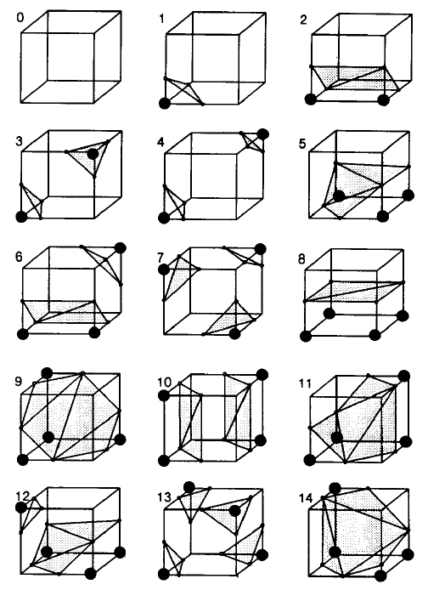
Algorytm maszerujących sześcianów
Algorytm służy do triangulacji równo rozłożonych punktów. Ze względu na metodę działania, punkty mogą przecinać się z sześcianami w określony sposób przedstawiony poniżej. Dzięki takiemu zabiegowi można skrócić proces triangulacji.

Slide 9
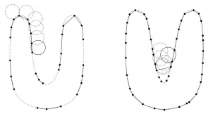
Algorytm BPA
Metoda toczącej się kuli, łączy te punkty, które stykają się z kulą.
Szybkość algorytmu zależy od promienia kuli.
Jeśli promień jest mniejszy niż odległość między punktami, niektóre punkty się z nią nie zetkną i nie zostaną dodane do siatki triangulacyjnej. W ten sposób powstają dziury w modelu.

Slide 10

Algorytm BPA
W celu implementacji algorytmu BPA z gotowej biblioteki należy wyznaczyć wektory normalne do punktów.
Należy wyznaczyć średnią odległość pomiędzy punktami $D_{mean}$.
Promień kuli należy dobrać empirycznie w celu otrzymania dobrych rezultatów przy optymalnym czasie obliczeniowym. Z przeprowadzonych badań wynika, że dobrym punktem startowym jest R=${\text{5}D}_{mean}$

Slide 11
Własna koncepcja
Chmury punktów utworzono na dwa sposoby:
Ekstrakcja pojedynczej kolumny z obrazu.
Ekstrakcja wszystkich danych z obrazu oraz filtracja w programie.
Po przeprowadzeniu testów jakości oraz dokładności zaimplementowano metodę triangulacji Delaunay’a. Algorytm optymalizowano pod kątem czasu obliczeniowego.

Slide 12
Triangulacja Delaunay’a
Wykorzystanie trójwymiarowej triangulacji Delaunay’a pozwala na utworzenie w całości wypełnionej siatki punktów. Jej zaletami są:
Nie zawiera ona w sobie dziur.
Łącząc wszystkie punkty trójkątami pozwala ona też na utworzenie górnej i dolnej ściany, które nie zostały zeskanowane przy pomiarze.
W autorskim programie użyty został algorytm Bowyer-Watson, który pozwala na obliczenie triangulacji Delaunay’a.

Slide 13
Algorytm Bowyer-Watson
Algorytm używany jest do wyznaczenia triangulacji Delaunay’a w dowolnej ilości wymiarów. Schemat postępowania wygląda następująco:
Tworzony jest ostrosłup zawierający wszystkie punkty ze zbioru triangulacyjnego. Następnie jest dodawany do zbioru wszystkich czworościanów.
Dla każdego punktu sprawdzana jest przynależność do sfery opisanej na każdym z dostępnych ostrosłupów.
Jeśli punkt należy do sfery, to tworzony jest nowy ostrosłup poprzez kombinację wierzchołków starego oraz nowego punktu.
Na koniec początkowy ostrosłup zawierający wszystkie punkty oraz te mające z nim wspólny wierzchołek są usuwane.

Slide 14
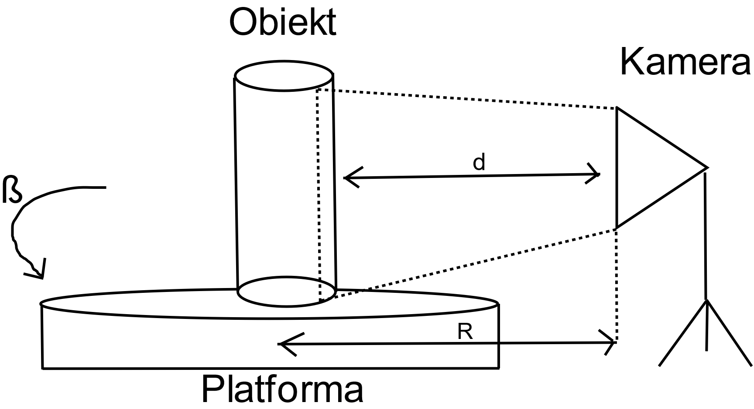
Hardware
Skaner zbudowano korzystając z kamery RGBD oraz z ruchomej platformy. Dokładne rezultaty można uzyskać z odległości do 1m.

Slide 15
Software
Autorski program w języku Python oraz Cython realizujący założenia projektowe.
Interfejs graficzny pozwalający na konwersję chmury punktów oraz nagrania do gotowego modelu trójwymiarowego. Możliwy jest też podgląd chmur punktów oraz wygenerowanych obiektów.
Odczyt danych z kamery wykonano za pomocą programu Intel RealSense Viewer.
W celu konwersji nagrania z kamery RGBD do chmury punktów zastosowano narzędzie rs-convert.

Slide 16
Sposoby testowania
Jakość obiektów wygenerowanych za pomocą algorytmu triangulacji Delaunay’a oraz BPA porównywano z jakością gotowych modeli trójwymiarowych.
Dla modeli utworzonych przez BPA sprawdzano ilość dziur w obiekcie. Dokonano porównania wpływu promienia kuli na czas trwania obliczeń.
Dla triangulacji Delaunay’a sprawdzano wielkość wygenerowanych trójkątów oraz ich nachodzenie na siebie. Podczas optymalizacji sprawdzano czas trwania algorytmu, w zależności od ilości punktów.

Slide 17
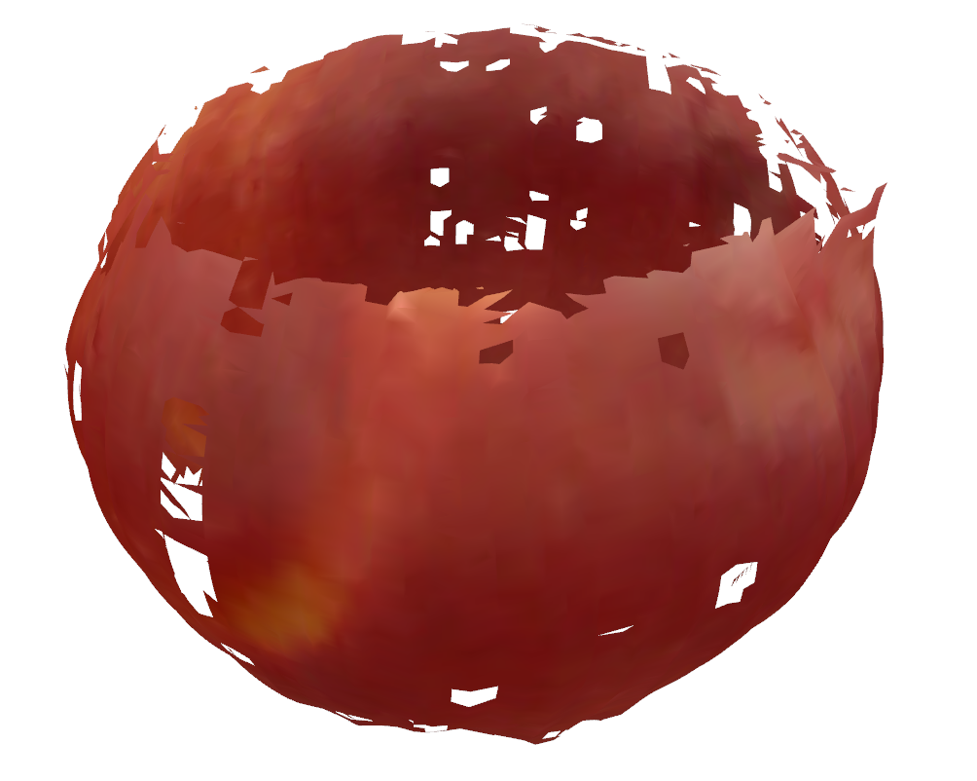
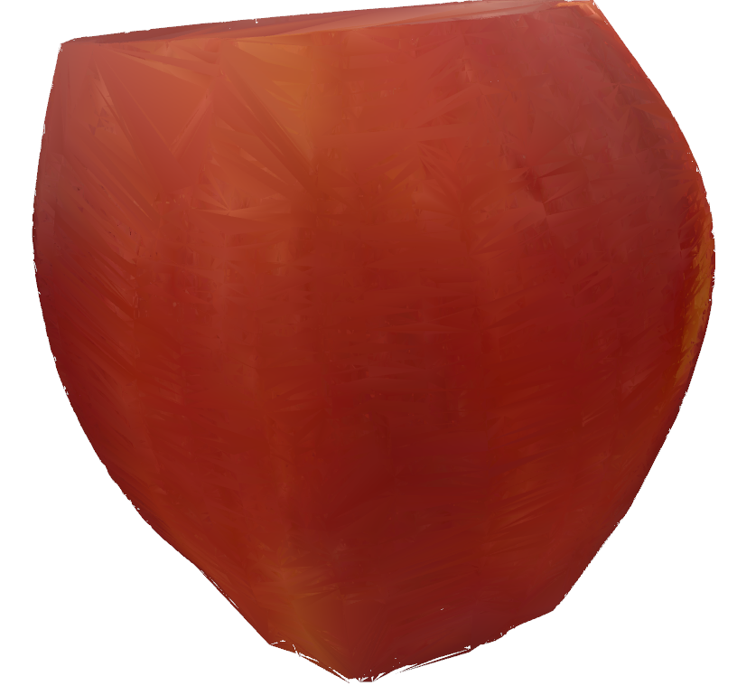
Podsumowanie
Zadanie projektowe zostało wykonane, a utworzone modele wyeksportowano do programu Blender.
Algorytm BPA
Triangulacja Delaunay’a

